Slide 1
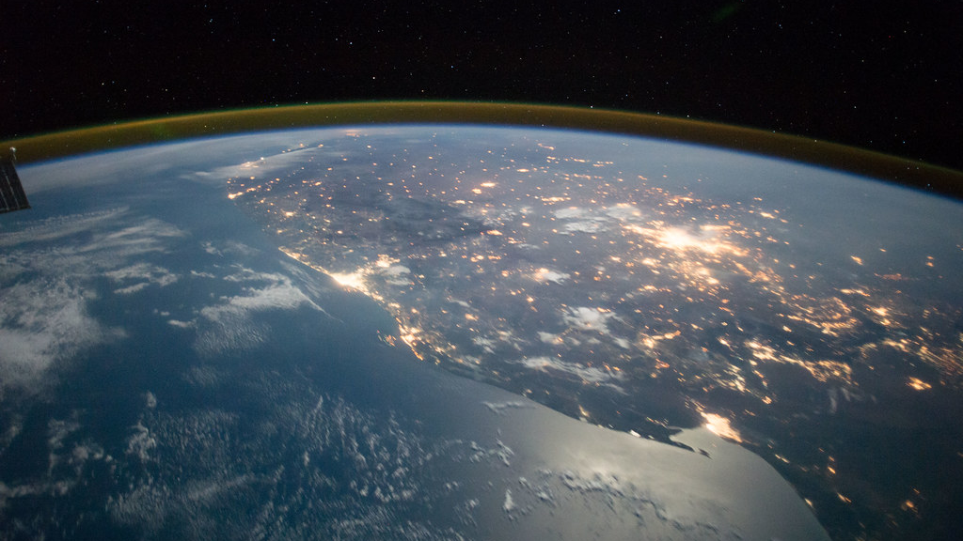

CANSPARK 卫星设计结果与结论
BY：包诗淏，侯则宇，刘哲显，胡翔宇

Slide 2
CanSat:
CANSAT结构壳体是用最普通的易拉罐瓶子做成.
内部由星务版、电池板、通信板三部分构成，与之配套的有地面站.
每个部分都是独立的单片机，通过总线进行连接.

Slide 3
CONTENTS 目录
背景
方案
结果
反思

Slide 4
Part 1 创意载荷
Background

Slide 5
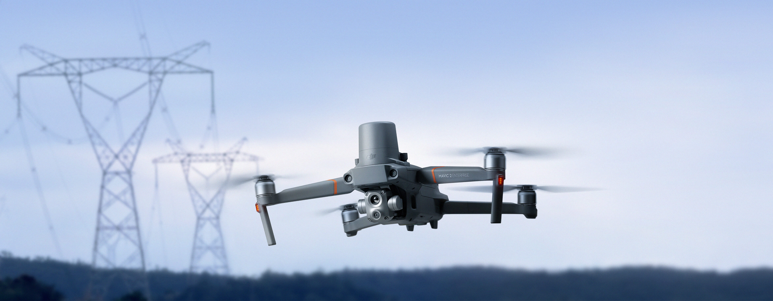
目的
探测大气中云层在不同高度的分布
从温度 湿度 厚度方面探究云层的性质

Slide 6
Part 2 方案
Solution

Slide 7
温度？
通过BMP180提供的数据可以测得温度和气压，通过气压可计算出海拔，便于提供一个海拔和温度关系的对照。
湿度？
通过DHT11提供的数据可以测得当前湿度，建立海拔与湿度的对照关系，通过数据趋势识别云层的存在。

Slide 8
厚度?

Slide 9
How TO?
星务模块会采集载荷板上传感器的信息，传递给通信模块。
package_write_clear();
package_write(1);
package_write(sensor_read("BMP180","温度"));
package_write(sensor_read("BMP180","海拔"));
package_write(sensor_read("DHT11","湿度"));
iic_write(iic_commu_addr);

Slide 10
How TO?
bool flag = false;
int i = 0;
while (i < len) {
if (cache_info[i] != info[i]) {
flag = true;
break;
}
i ++;
}
if (flag) {
i = 0;
while (i < len) {
package_write(info[i]);
cache_info[i] = info[i];
i ++;
}
lora_write("515");
}
通信模块通过LoRa将所有数据发送至地面站。
package_read_clear();
iic_read(-1);
package_write_clear();
int len = 0;
info[len] = package_read();
while (info[len] != 0) {
len ++;
info[len] = package_read();
}

Slide 11
How TO?
volatile float data[8];
void loop() {
package_read_clear();
lora_read("515");
int senum = (int) package_red();
switch (senum) {
case 1:
data[0] = package_read();
data[1] = package_read();
data[2] = package_read();
data[3] = package_read();
//……
}
lcd_write(1,1,7,16,String("Temp:") + String(data[3]));
lcd_write(2,1,7,16,String("Alti:") + String(data[4]);
lcd_write(5,1,7,16,String("Mois:") + String(data[5]);
Serial.write((char *)data, sizeof(float) * 8);
char tail[4] = {0x00, 0x00, 0x80, 0x7f};
Serial.write(tail, 4);
地面站接受从卫星发送的数据之后再转给电脑&屏幕显示

Slide 12
Part 3 结果
Results

Slide 13
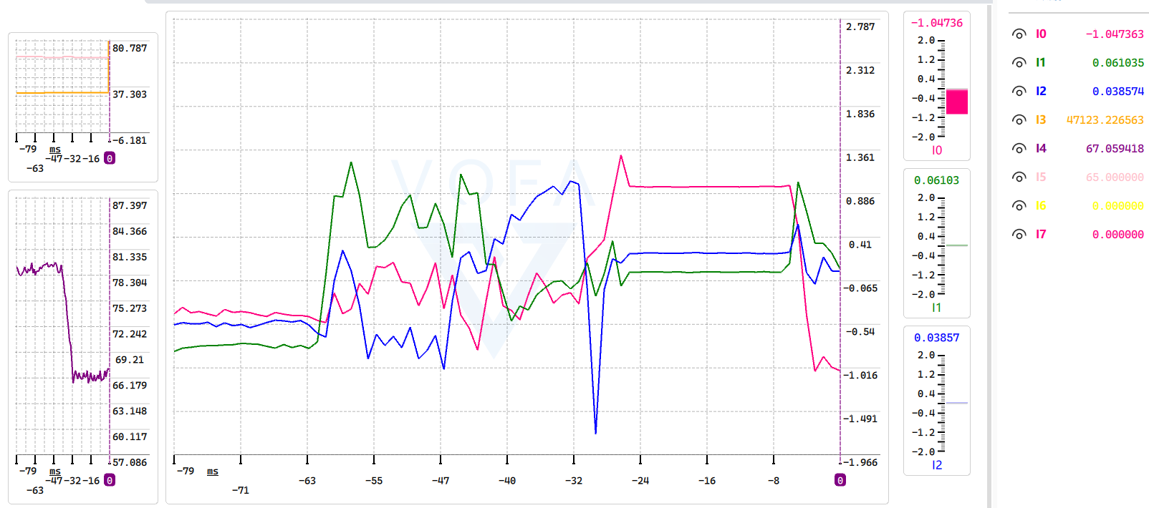
模拟降落测试

Slide 14
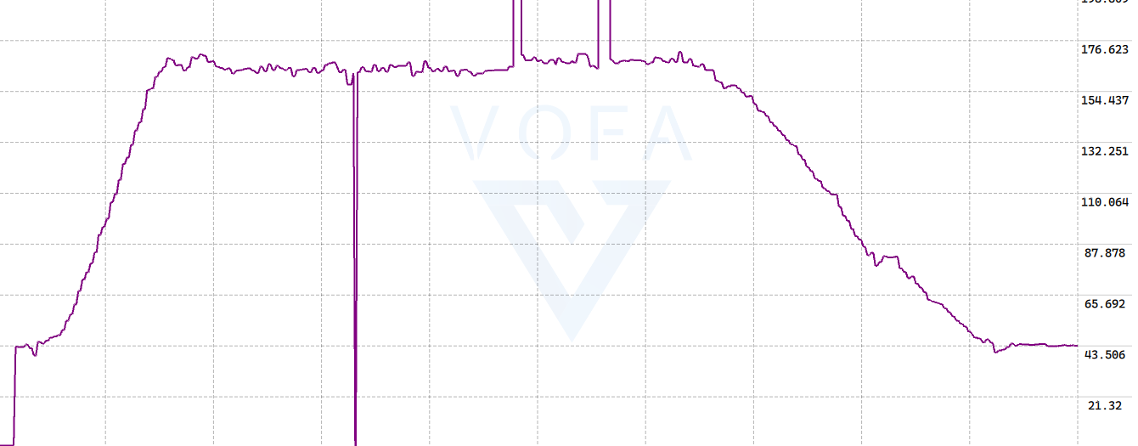
吊飞：高度数据

Slide 15
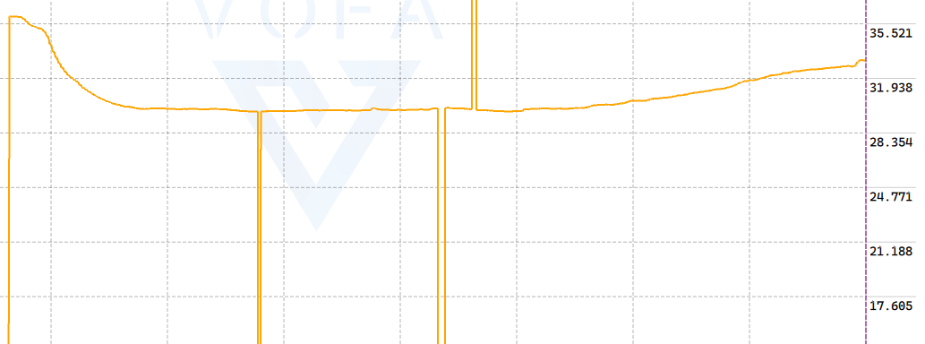
吊飞：温度数据

Slide 16
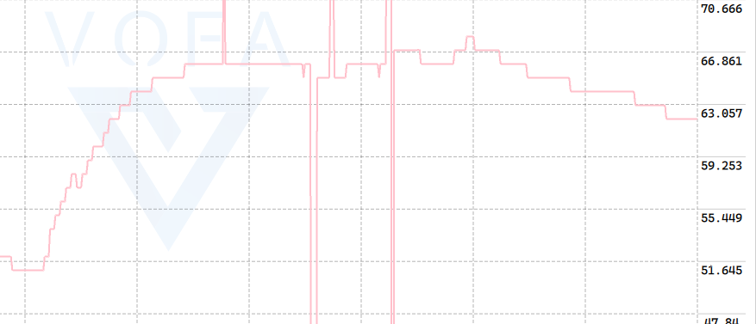
吊飞：湿度数据

Slide 17
结论
温度和高度成负相关，湿度和高度成正相关。

Slide 18
Part 4 反思
Reflection

Slide 19
Thanks For Watching

